Slide 1
Loops.hr - Domena pravog znalca -

Slide 2
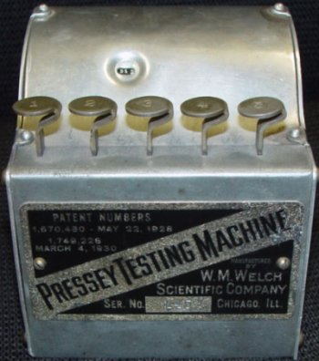
Tehnologija u nastavi?!

Slide 3
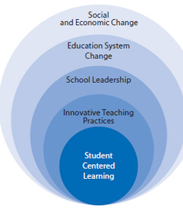
Promjena pristupa

Slide 4
Korisnici
Djelatnik 21. stoljeća (a današnji srednjoškolac / student) trebao bi imati vještine:
prihvaćanja nesigurnost,
učenja prilagođavati mišljenje, akcije i stavove na osnovu sadašnjosti,
stalnog učenja iz više različitih izvora informacija,
razumijevanja globalnih, mobilnih i tehnoloških trendova,
sposobnost rada u timu,
sposobnost rada i rješavanja kompleksnih i nejasnih problema,
preuzimanja rizika i kontrole strahova,
želje za učenje novih vještina,
otvorenog uma i
orijentacije ka budućnosti.

Slide 5
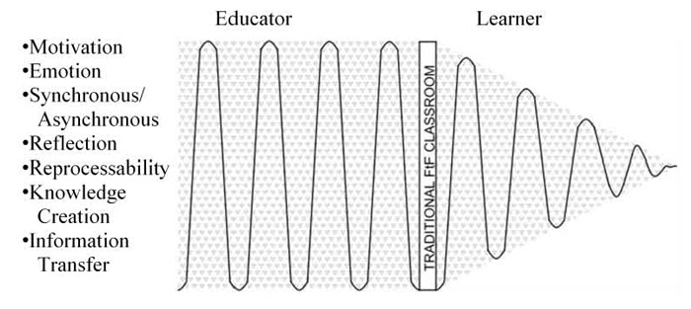
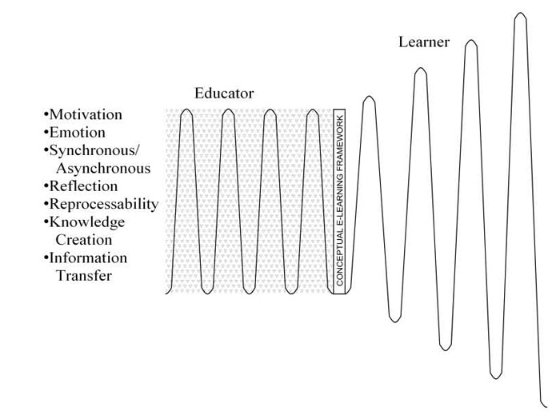
Efekti

Slide 6
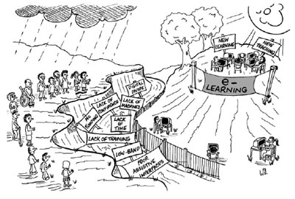
Izazovi

Slide 7
Stanje – EU i okruženje

Slide 8
Stanje – Hrvatska

Slide 9
Stanje – Hrvatska

Slide 10
Otvorenje!
dr.sc. Milan Puvača
Dino Matijašević
Ofir d.o.o. www.ofir.hr

